Slide 1


第 五 节
确定晶格振动谱的实验方法
本节主要内容:
3.5.1 中子的非弹性散射
3.5.2 光的散射和X射线散射

Slide 2


3.5 晶格振动谱的实验方法
晶格振动的频率ω与波矢 之间的关系 称为格波的色散关系，也称为晶格振动谱。
实验方法主要有中子的非弹性散射、X射线和光的散射。
3.5.1 中子的非弹性散射
1.原理
中子与晶体的相互作用
中子吸收或发射声子
中子与晶体中声子的相互作用
非弹性散射
散射过程满足能量守恒和准动量守恒。

Slide 3

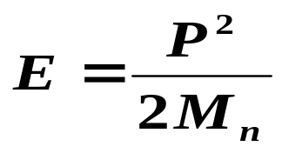

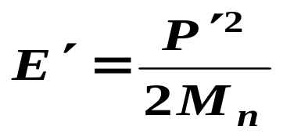
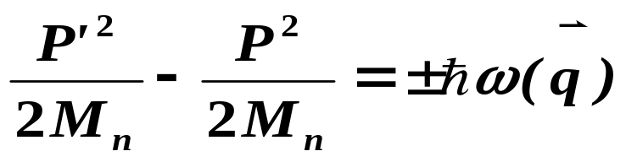
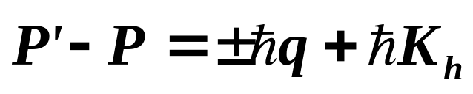
入射中子流：
动量为
能量为
为中子质量
从晶体中出射的中子流：
动量为
能量为
由能量守恒和准动量守恒得：
“+”表示吸收一个声子
“-”表示发射一个声子

Slide 4




固定入射中子流的动量 ， ；
测出不同散射方向上的动量 ，
2.仪器
单色器
布拉格反射产生单色的动量为P的中子
2θ
中子源
准直器
准直器
分析器
反应堆中产生的慢中子流
样品
探测器
布拉格反射产生单色的动量为P的中子
中子谱仪结构示意图

Slide 5
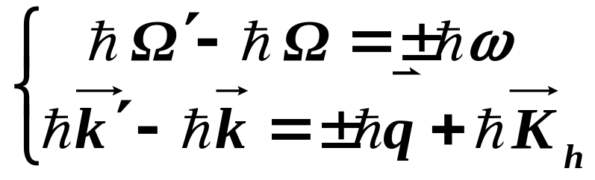
3.5.2 光的散射和X-射线散射
1.光的散射
光子与晶体的相互作用
光子吸收或发射声子
光子与晶体中声子的相互作用
非弹性散射
散射过程满足能量守恒和准动量守恒。
“+”表示吸收一个声子
“-”表示发射一个声子

Slide 6



和Ω代表入射光的波矢和能量，
和 代表出射光的波矢和能量。
可见光范围，波矢为10⁵cm⁻¹的量级，故相互作用的声子的波矢也在10⁵cm⁻¹的量级，只是布里渊区中心附近很小一部分区域内的声子，即长波声子。
(1)布里渊散射：光子与长声学波声子的相互作用；
(2)拉曼散射：光子与光学波声子的相互作用；

Slide 7
(3)斯托克斯散射：散射频率低于入射频率的散射；
(4)反斯托克斯散射：散射频率高于入射频率的散射。
2.X-射线散射
X光光子能量---10⁴eV
能量变化很少，不易测量。
声子能量---10²eV

